Slide 1


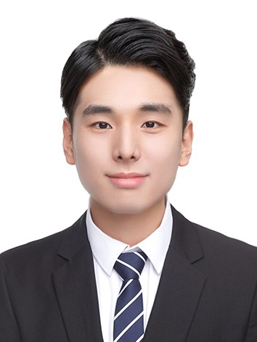
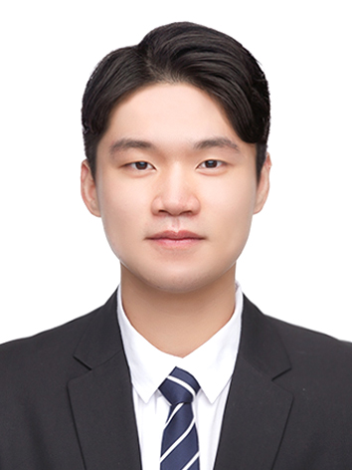
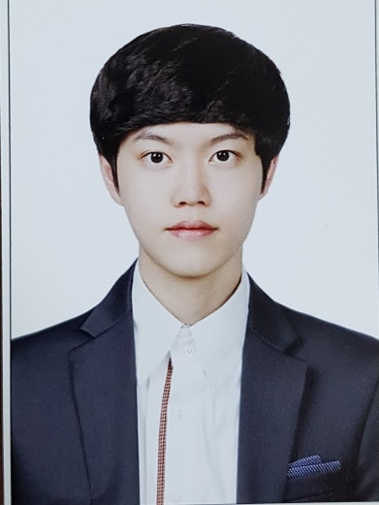
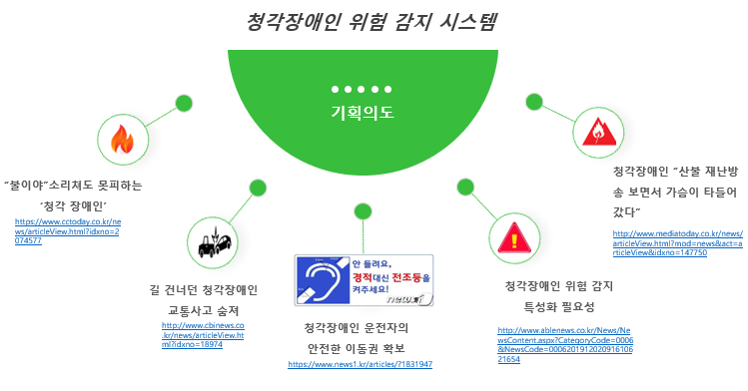
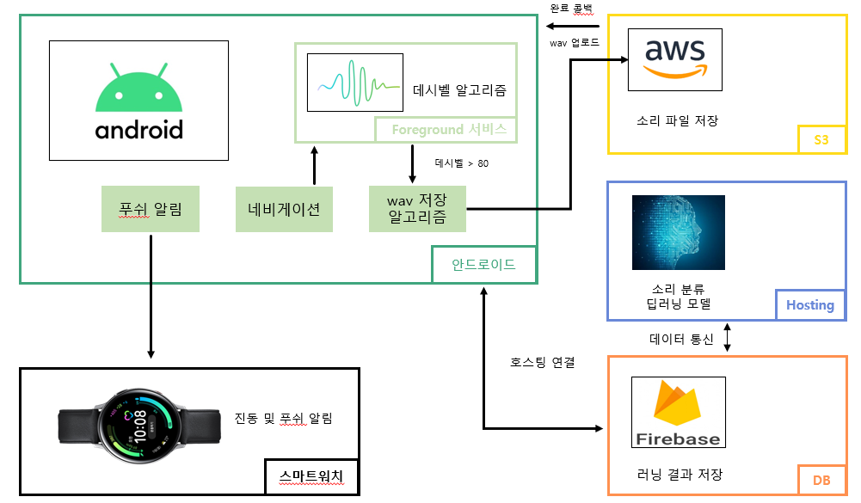
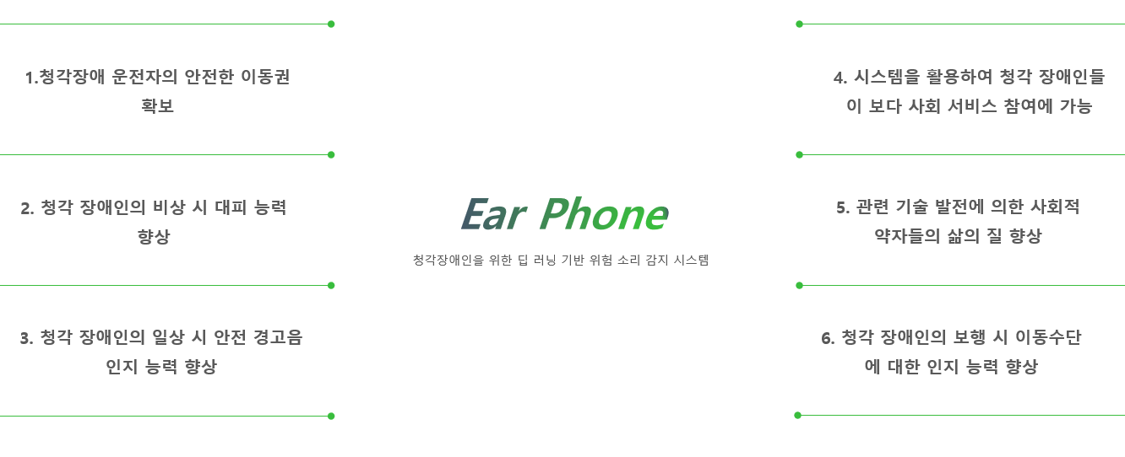
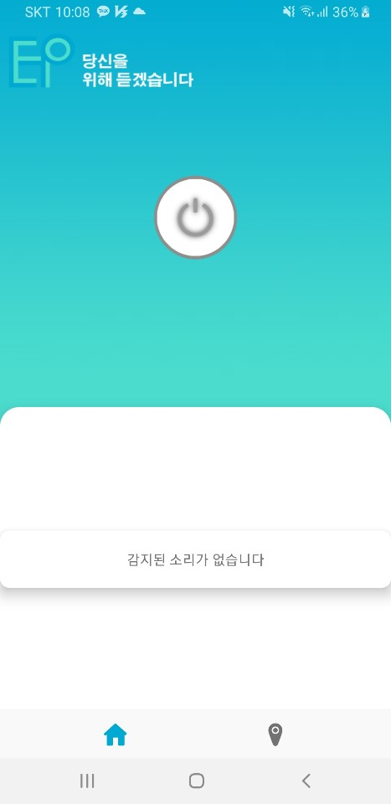
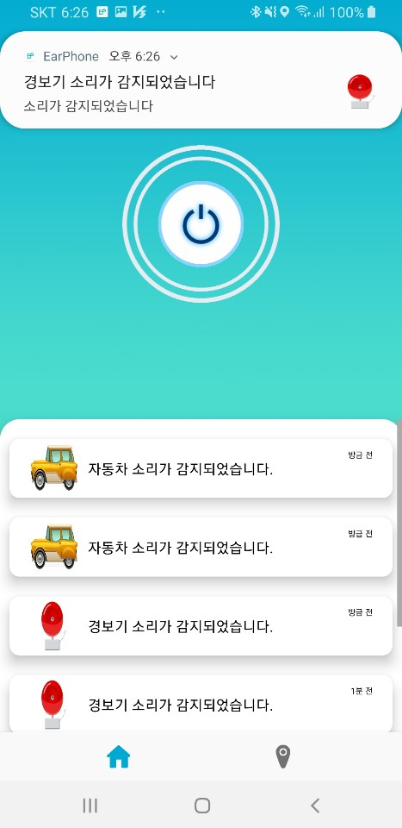
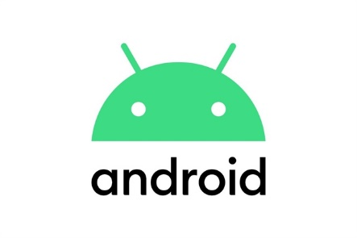




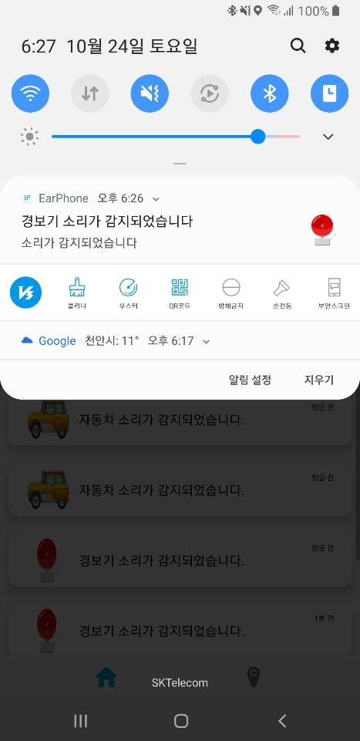
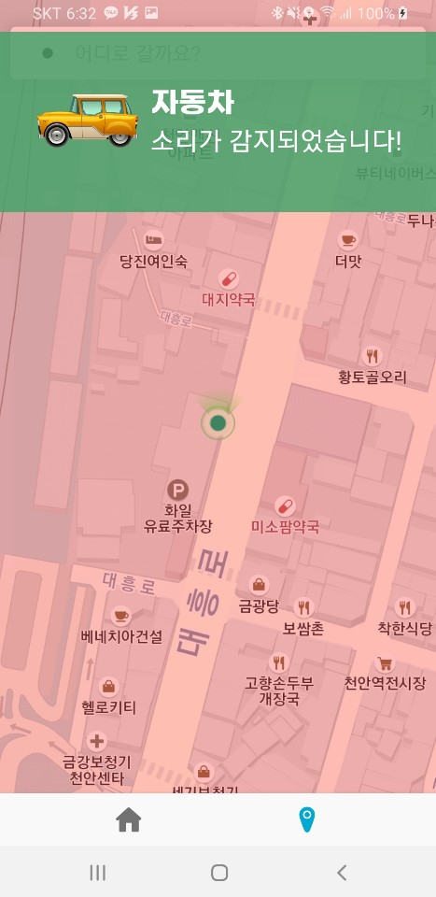





청각장애인의 일상개선을 위한
소리 인지 사고 예방 서비스
프로젝트 배경
Team
2
신원진ㅣ송현수ㅣ이충석
컴퓨터공학부 소프트웨어전공
신규 등록 장애인중 가장 많은 비중을 나타낸 장애 유형은
청각 장애입니다.
청각 장애인은 경적, 경보기 소리를 듣지 못하여 위험한 사고들에 노출되기가 쉽다.
청각 장애인도 스스로 소리를 인지하여 평범한 일상생활을 누릴 수 있게 하는 것이 목표
서비스 소개도
프로젝트 개발 목표
프로젝트 개발 목표
사고를 예방하기 위해 최대한 빠르게 소리의 종류를 알림
불편함 개선을 위해 스마트워치 형태로 제공
불안감이나 공포감을 조성하지 않기 위한 귀여운 UI 제공
서비스 UI
학습 모델
wav 파일을 STFT,MFCCS 등 Librosa 라이브러리를 통해 전처리를 하여 변환한후
LSTM3 단 모델 구조 => LSTM(256 node, 0.2 dropout)+ LSTM (128 node, 0.2 dropout)+ LSTM (64 nodes, 0.2 dropout) + Dense(3) 을 이용해 학습
개발 환경

